Slide 1
Tugas

Slide 2
dennie

Slide 3
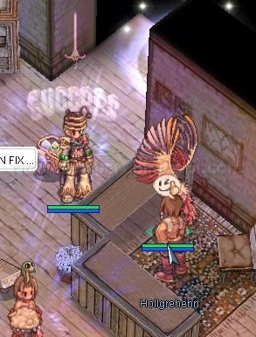
Jika Menempa senjata melaluli Hollgrehenn berpengaaruh terhadap Dex dan LUK. Benar atau salah ,menempa menggunakan skill “Weapon Refine”(whitesmit) tetap berpengaruh terhadap Dex dan Luk?

Slide 4
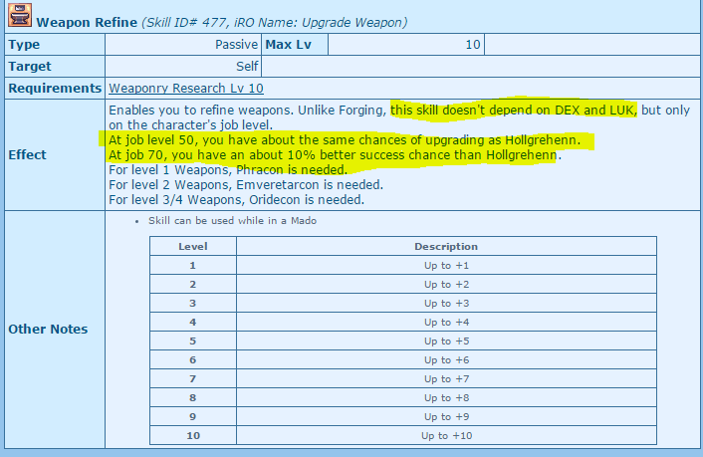

Slide 5
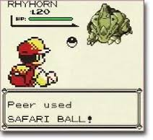
Benar atau salah, menangkap pokemon
hanya mekanisme random biasa?

Slide 6
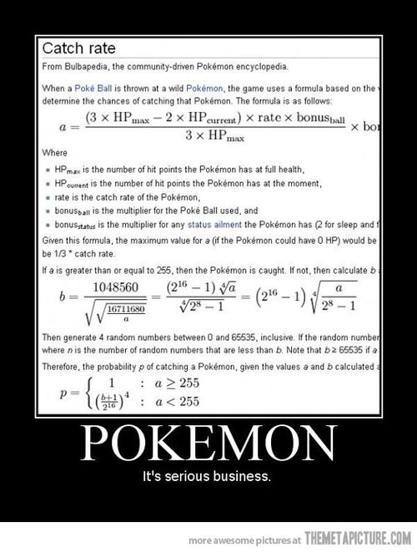
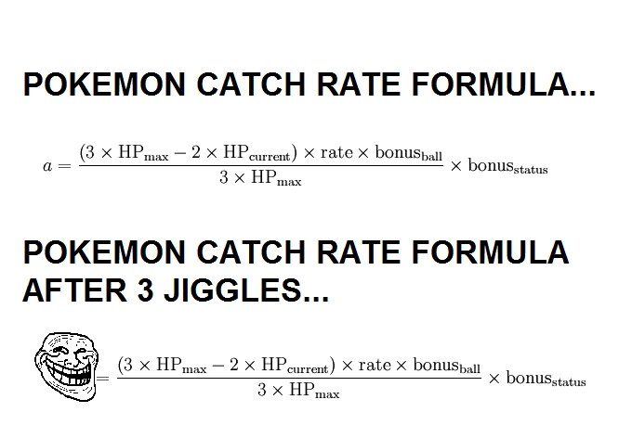

Slide 7
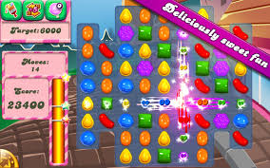
Beberapa artikel menayakan game candy crush susah ,Benar atau salah perhitugan unsur matematika yang membuat game ini susah??

Slide 8
http://www.dailymail.co.uk/sciencetech/article-2579306/Its-official-Candy-Crush-HARD-Study-reveals-game-belongs-group-complex-mathematical-problems.html
http://arxiv.org/abs/1403.1911

Slide 9
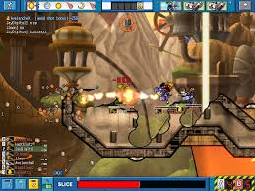
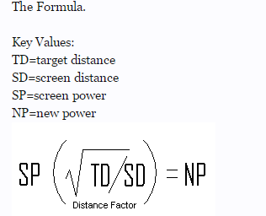
Benar atau salah, formula di atas di gunakan unutk game gunbound?

Slide 10
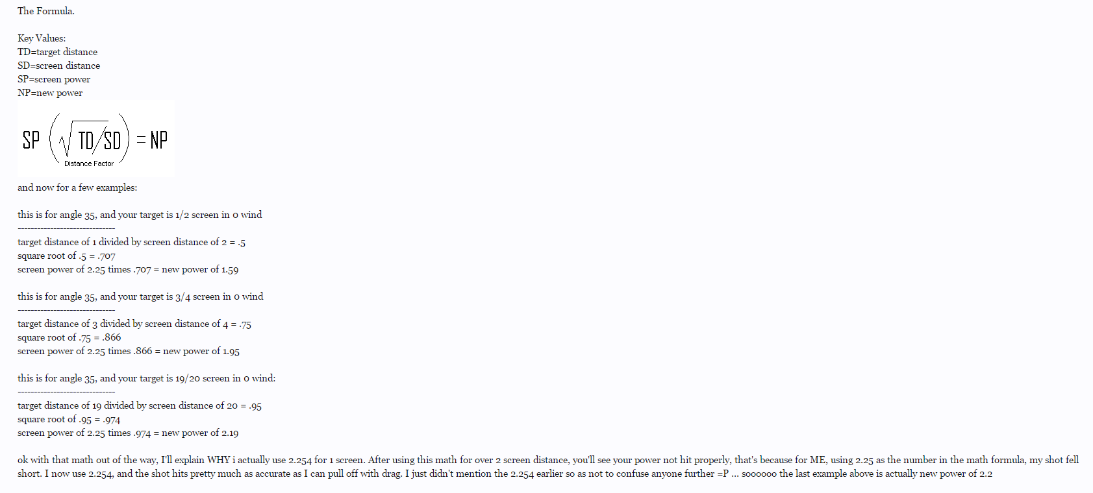
http://foro.gunbound.ca/index.php?threads/how-to-improve-feel-with-without-formula.100/

Slide 11

Benar atau salah, flappy bird memiliki maksimum score? (Bila di lihat dari sisi matematika)

Slide 12
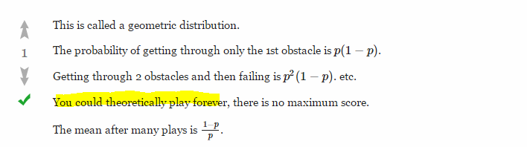

Slide 13
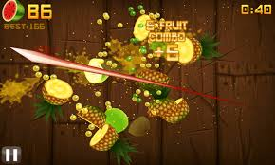
Benar atau salah, semua buah memiliki berat yang sama?

Slide 14
https://www.youtube.com/watch?v=TFFQNjJ5C5Q

Slide 15
Alfred Handoko
Apakah betul bahwa point maksimal dari games 2048 adalah 3.932.156 Poin, dengan anggapan bahwa semua tile yang muncul memiliki nilai 2 dan tile terakhir yang akan muncul adalah 4?

Slide 16
Jawaban = True
Max points possible = 3,932,156 Points
Rumus: 2^{n} = (n-1)2^{n} points
Referensi : https://www.reddit.com/r/2048/comments/214njx/highest_possible_score_for_2048_warning_math

Slide 17
Apakah Kemungkinan munculnya tile 4 di game 2048 adalah 20%?

Slide 18
Jawaban = False
Menurut perhitungan seorang pria random kemungkinan untuk angka 4 keluar adalah 10,2%
Hal ini didukung dengan source code 2048 yang ada di github yang menunjukan bahwa tile 2 keluar dengan kemungkinan 90%, dan tile 4 10%
Referensi : https://www.linkedin.com/pulse/20140613201532-7790303-probability-of-4-in-a-new-tile-in-2048

Slide 19
Pertanyaan tentang DOTA 2,SVEN memiliki HP 2183 dan armor 11.46 tanpa adanya buff lain. Namun sialnya, Sven diberikan buff negative berupa Amplify damage (Ulti Slardar), yang menyebabkan armor sven turun menjadi -8.54, apakah Sven akan mati bila terkena damage fisik sebesar 1734?

Slide 20
Jawaban = Iya
Rumus armor +:
Effective HP = Total HP × (1 + Armor points × 0.06)
Rumus armor - :
Effective HP = Total HP × (1 - 0.06 × Armor points) / (1 - 0.12 × Armor points)
Sehingga bila dihitung – hitung sven hanya bisa menahan 1631 HP
Referensi : http://dota2.gamepedia.com/Armor

Slide 21
Bila V merupakan sudut, dan y dan x merupakan panjang
Maka V bisa ditentukan dengan rumus v = tan (y/x)
y
V
x

Slide 22
Jawaban = salah
Rumus:
α =Tan⁻¹( y / x )
Trigonometry, merupakan rumus matematika yang sering dimanfaatkan untuk mendapatkan derajat di dalam games.
Referensi : https://www.google.co.id/url?sa=t&rct=j&q=&esrc=s&source=web&cd=9&ved=0CEIQFjAIahUKEwjR97vJwLDIAhVEPo4KHTvKAR0&url=http%3A%2F%2Fwww.softlion.nl%2Fdownload%2Farticle%2FTrigonometry.pdf&usg=AFQjCNFfj7knmntlMSjx3Np_subpw-m12Q&sig2=hyRDgYHfaGHqAG4qUPxU_Q&cad=rja

Slide 23
Pertanyaan Dota 2, bila PA memiliki evasion 50% dan PA membeli evasion 35%, maka secara teori maka di setiap pukulan musuh, pukulan tersebut memiliki kesempatan sebesar 32.5 % untuk mengenai PA

Slide 24
Jawaban = Iya
Rumus:
Evasion di DOTA2, tidak bersifat stackable. Sehingga pada dasarnya suatu pukulan melewati semua persenan evasion yang dimiliki suatu hero contoh PA dengan butterfly, pukulan akan melewati 50% chance kemudian 35% chance.
Referensi : http://dota2.gamepedia.com/Evasion

Slide 25
Di game CIV 5(civilization 5), ada yang namanya Great Prophet, dimana Great Prophet muncul secara random dengan chance yang berhubungan salah saru resource di game tersebut yaitu faith dan Great Prophet hanya bisa muncul bila faith mencapai titik tertentu, bila cost faith untuk Great Prophet bisa adalah 200, dan ketika faith player sudah mencapai 200 chance munculnya Great Prophet adalah 5%. Apakah benar bila faith player mencapai 250, maka chance tersebut akan naik menjadi 70%??

Slide 26
Jawaban = Tidak
Rumus:
Chance = 5 + ( faith – cost minimal)
Referensi : http://civilization.wikia.com/wiki/Great_People_(Civ5)

Slide 27
Chandra Agusdiyanto
1601228976

Slide 28

3 buah pohon berubah menjadi rumah

Slide 29

3 batu nisan menjadi 1 gereja

Slide 30
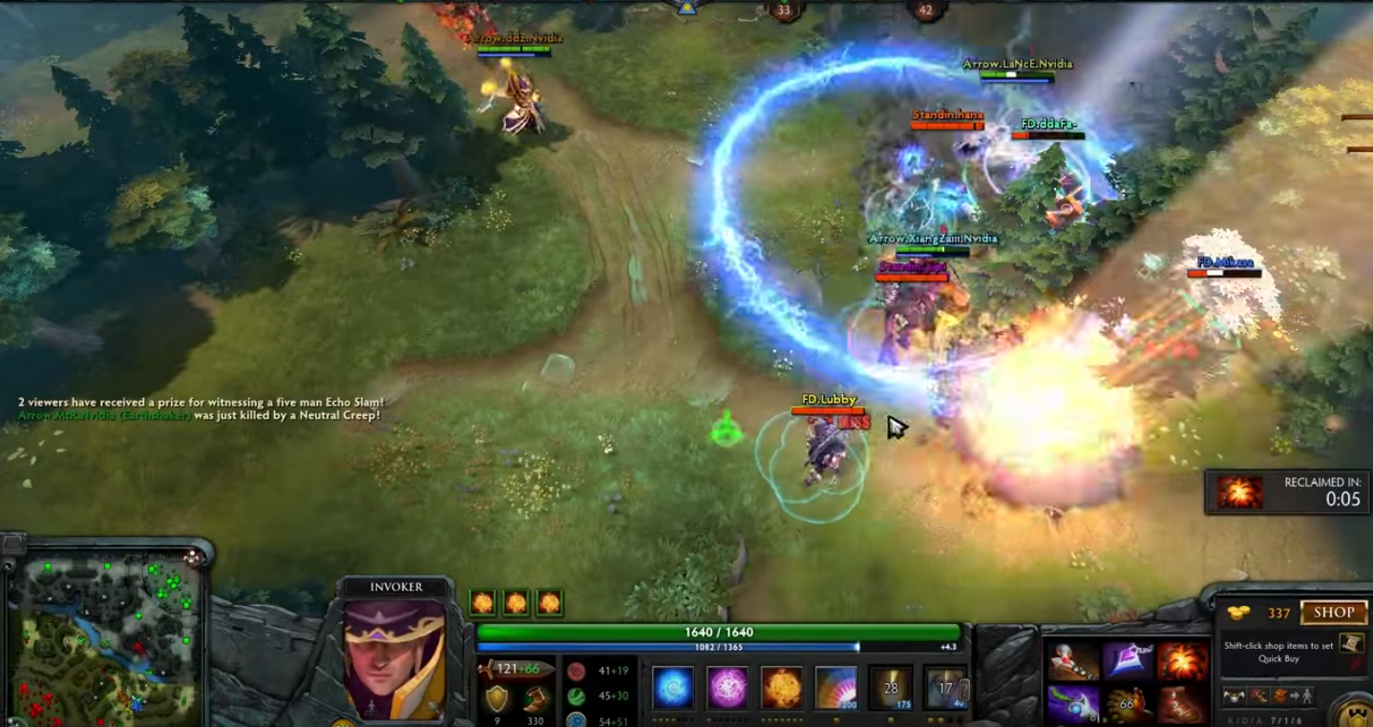
Damage sunstrike terbagi 2 ketika mengenai 4 target sekaligus

Slide 31
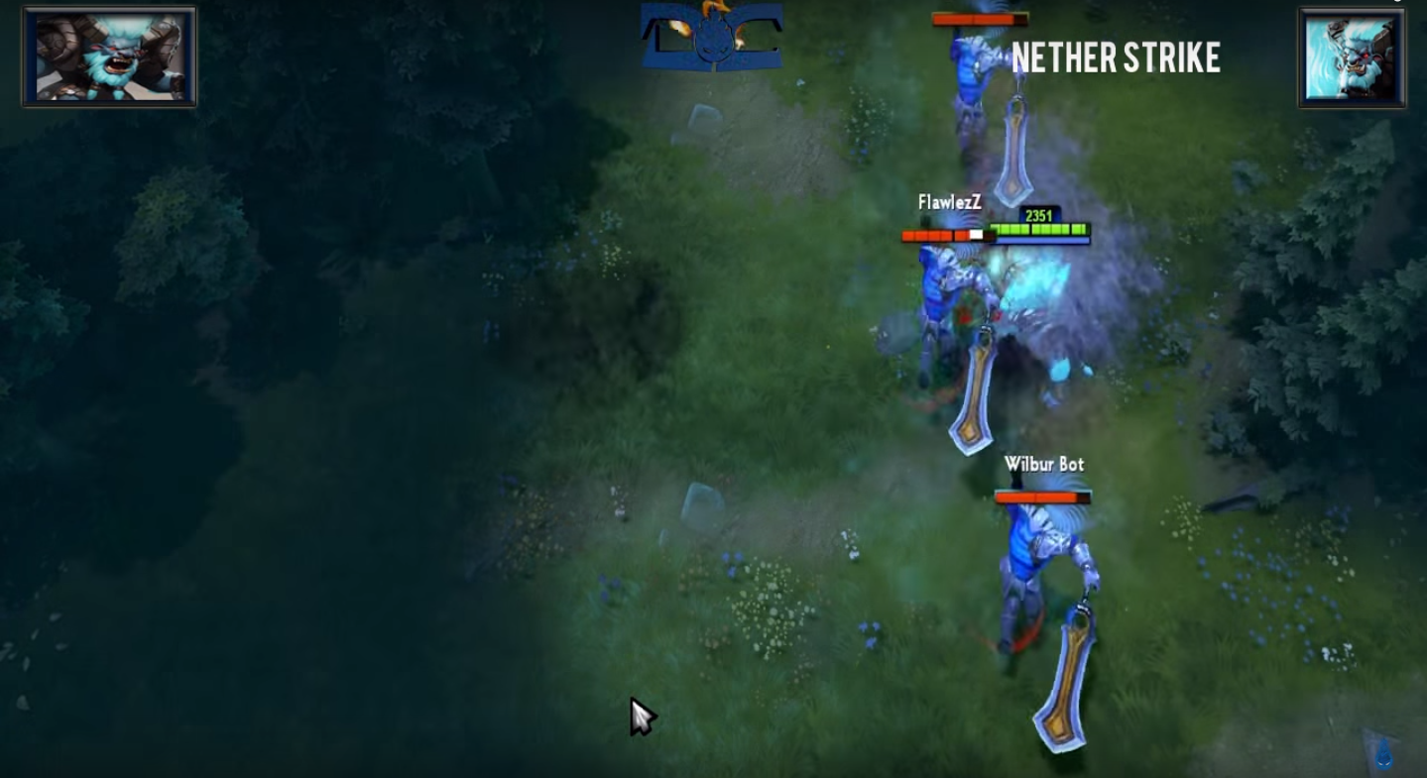
Damage Neither strike bertambah ketika memiliki aghanim sceptre

Slide 32
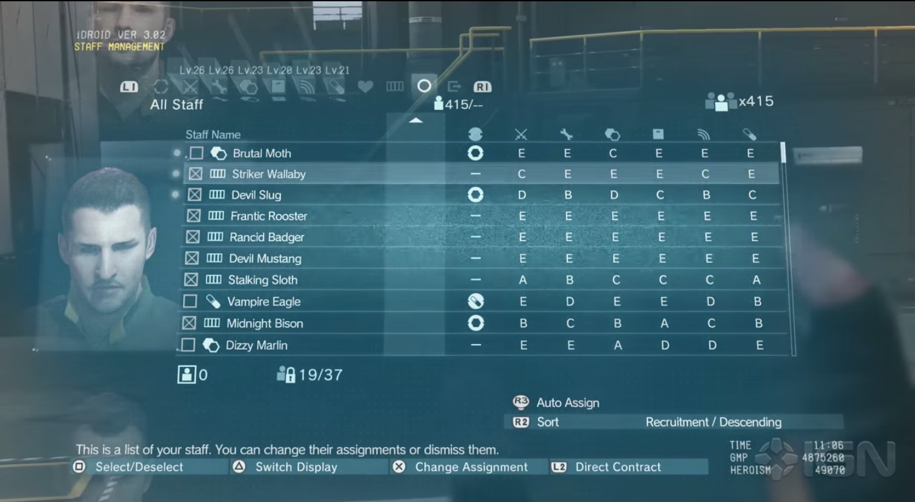
Jumlah dan level staff pada unit support mempengaruhi level pada unit R&D

Slide 33
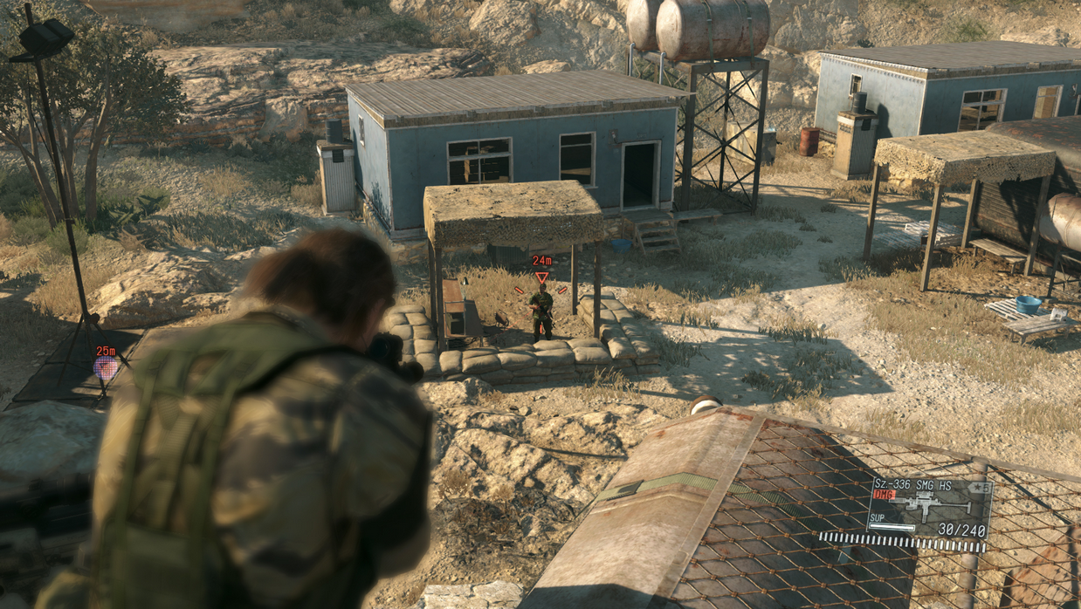
Jumlah GMP yang harus dibayar ketika gagal menjalani suatu misi sama dengan jumlah deployment cost ( biaya memulai suatu misi )

Slide 34
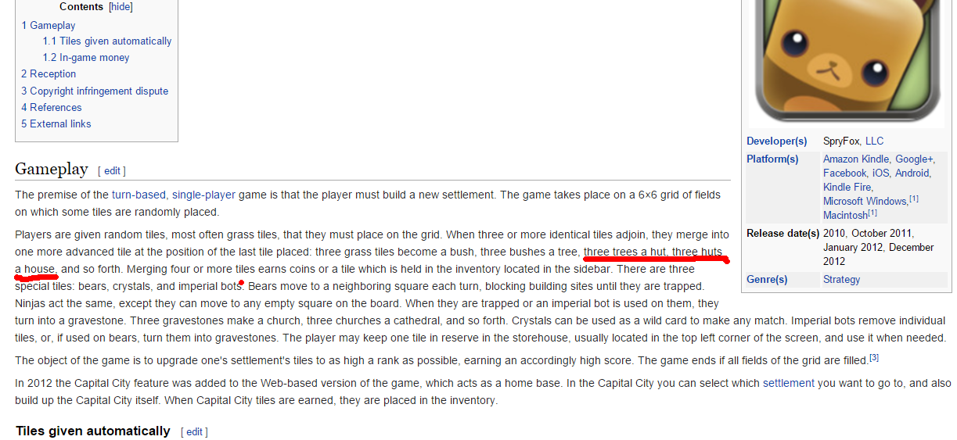
False

Slide 35
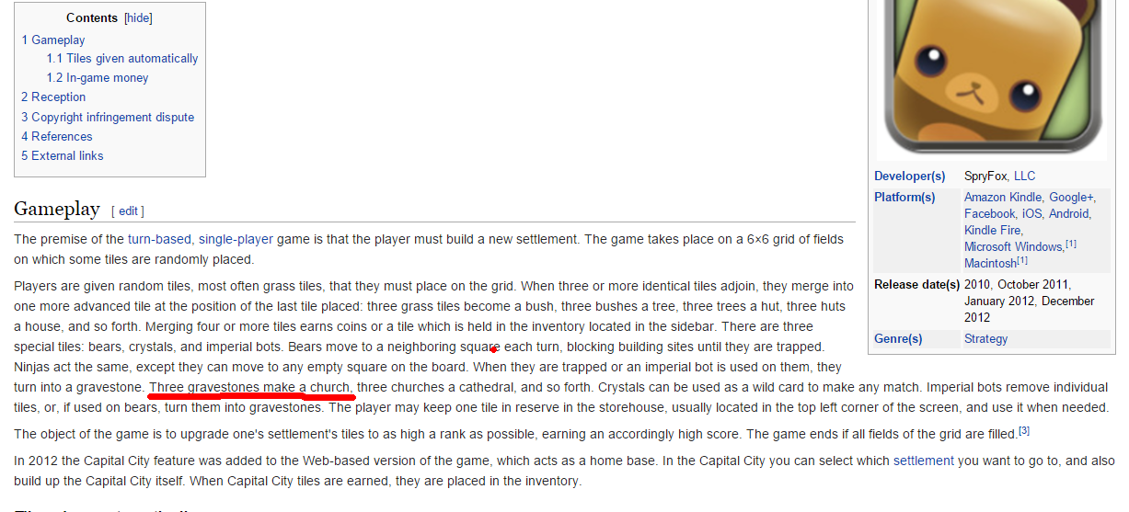
2. True

Slide 36
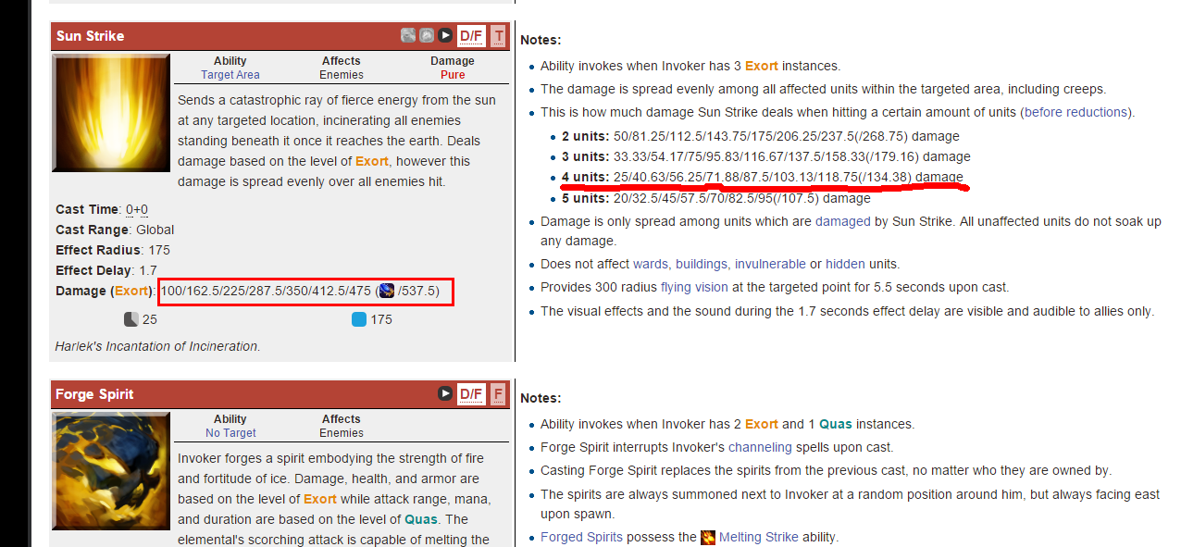
3. False

Slide 37
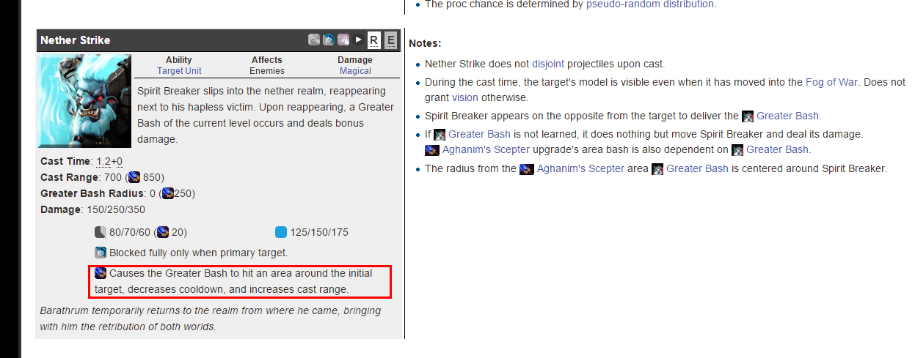
4. False

Slide 38
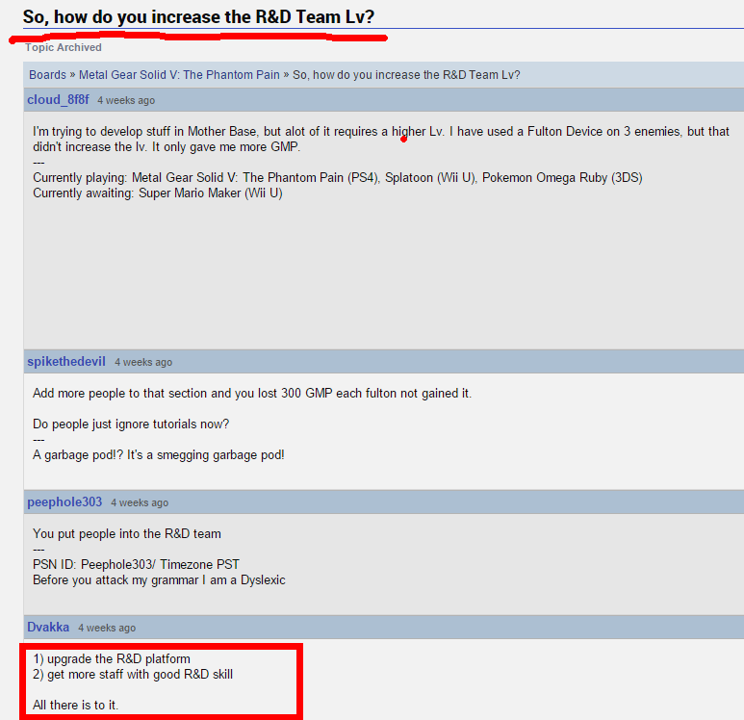
5. False

Slide 39
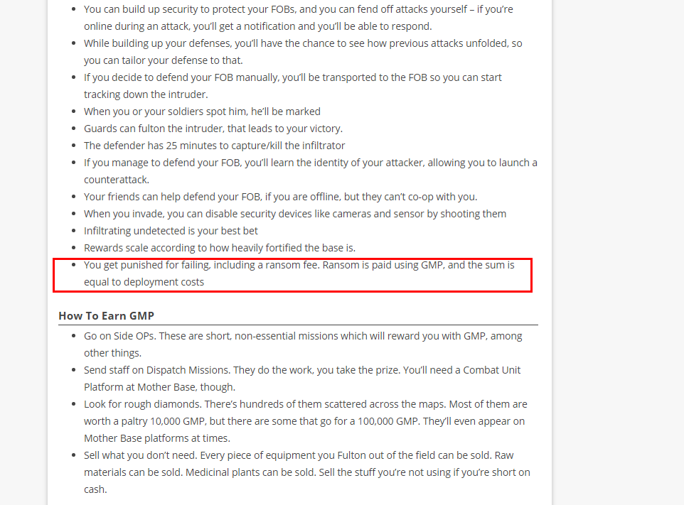
6. True

Slide 40
1 & 2 : https://en.wikipedia.org/wiki/Triple_Town
3 : http://dota2.gamepedia.com/Invoker
4 : http://dota2.gamepedia.com/Spirit_Breaker
5 : http://www.gamefaqs.com/boards/718564-metal-gear-solid-v-the-phantom-pain/72444060
6 : http://www.gosunoob.com/metal-gear-solid-5/mgsv-tips-tricks/

Slide 41
Mikha
1601227115

Slide 42
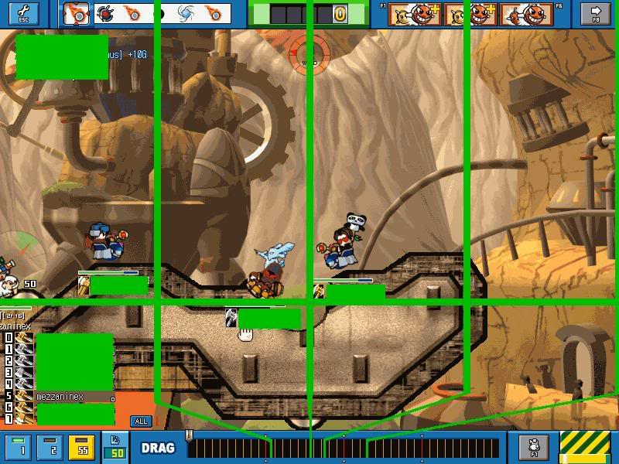
Karakter gajah, apabila menggunakan full power dan angin netral (angin 0) dengat sudut 89 derajat tembakan jatuh di 1cm di sampingnya. Dan sudut 88 derajat jatuh lebih dari 2cm di sampingnya.

Slide 43
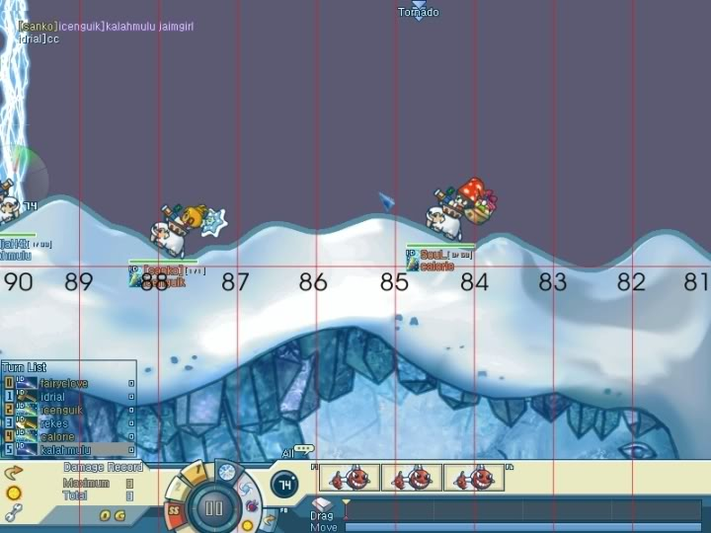

Slide 44
Kecepatan tembakan ditentukan oleh power dan sudut

Slide 45
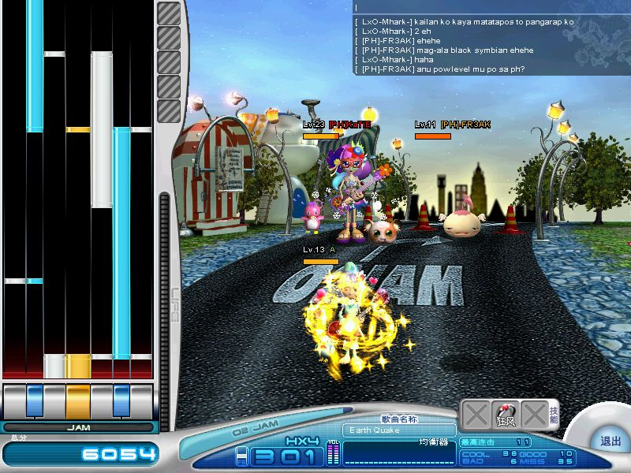
Kecepatan turunnya note Berubah-ubah walaupun dengan speed yang sama

Slide 46
Speed dan BPM yang membuat note tampak turun lebih cepat

Slide 47
https://www.youtube.com/watch?v=1Hp84Ar6rDU

Slide 48
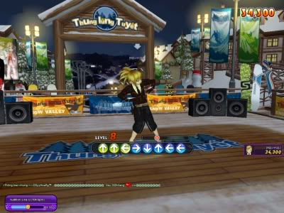
Arah panah di random setiap kali

Slide 49
Semakin cepat kita menyelesaikan panah-panah dengan benar akan memberikan score lebih banyak

Slide 50
https://www.youtube.com/watch?v=OFsyNVmzbUU

Slide 51
Faisal Hazmi
1601244790

Slide 52

Di dalam Game counter-strike, jika player A & B bergerak menghindar secara bersamaan dan menembak secara bersamaan dengan jarak 25 meter dalam scope global gameplay, Apakah Player A akan terkena damage terlebih dahulu? Dan Benarkah Player A akan mendapatkan Damage Lebih Besar?
Player A : M4
Player B : Aug

Slide 53
Jawaban
Di dalam data spek senjata yg terdapat dalam game CS bahwa Rifle AUG dan M4A memiliki nilai Rate of fire, muzzle velocity(579.12m/s) & muzzle energy yang sama.
M4A mempunyai efektifitas jarak 29m dan AUG 49m
Akan tetapi, senjata M4A mempunyai bobot yang lebih ringan sehingga character lebih cepat bergerak. Dengan pengaruh selisih bobot senjata. Jadi player A mempunyai mov speed 230/s dan player B 220/s. besar kemungkinan player B terkena tembak terlebih dahulu.
selisih damage yang diterima lebih besar terhadap Player A, karena AUG mempunyai nilai 100 pada damage dengan menggunakan armor, sedangkan M4A pada nilai 92
Referrence: http://counterstrike.wikia.com/wiki/Maverick_M4A1_Carbine
http://counterstrike.wikia.com/wiki/AUG

Slide 54

Di dalam game fallout shelter, Benarkah Terdapat Sistem Waktu? Benarkah event yang terdapat dalam game dipengaruhi system waktu?

Slide 55
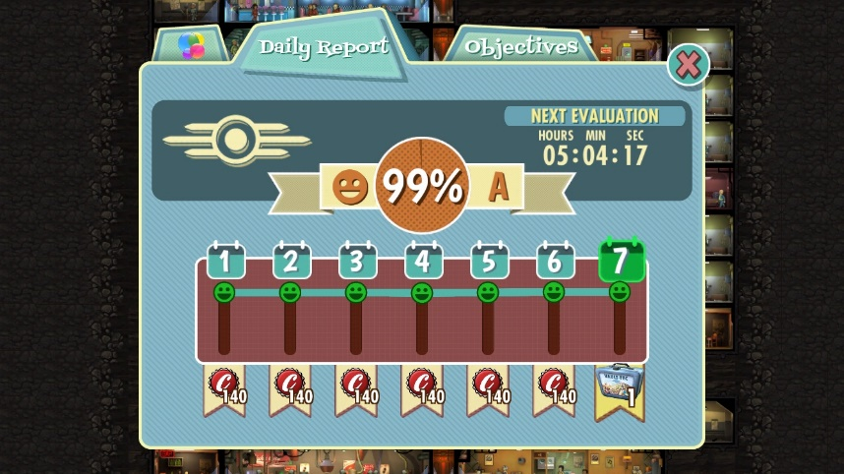
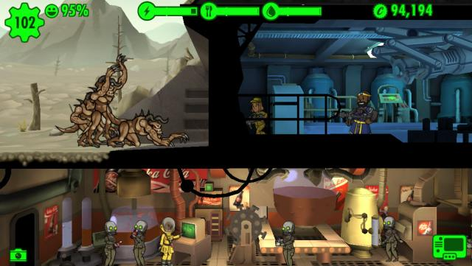
Jawaban
System waktu pada fallout shelter menggunakan A simple clock Class yang merupakan system waktu real seperti jam dinding. Terlihat dalam jendela daily report.
Event yang terdapat dalam fallout shelter
Tidak dipengaruhi waktu, melainkan game progress nya, sebagai bukti bahwa shelter telah diserang deathclaw setelah gate di upgrade dan jumlah dweller diatas 50
Refference: Game engine architecture, 358
http://fallout.wikia.com/wiki/Deathclaw_%28Fallout_Shelter%29

Slide 56

Pada Game Ace combat series, Benarkah kecepatan missile pada pesawat ADF-01 Falken saat menembak pesawat lain sama dengan Kecepatan Pesawat itu sendiri?

Slide 57
jawaban
Jika dilihat dari spek data pesawatnya, adf-01 mempunyai top speed 2930 km/jam. Untuk mengejar pesawat lain, ace combat mempunyai atribut air – to – air yang merupakan komponen dalam default missile yang mempunyai nilai 99 (maksimal nilai atribut = 100).
Dengan berarti menggunakan rasio 99/100 X Max kecepatan pesawat musuh.
Dan threshold current speed (player) to max speed (missile).
Refference : acecombat.wikia.com/wiki/ADF-01_FALKEN

Slide 58

Jika Player mengalami luka Berat, lalu disembuhkan. Tidak lama player mendapatkan senjata rifle dan mengalami luka berat dan Player akan berjalan normal seperti biasanya. Benarkah?

Slide 59
Jawaban
Movement Pada Battlefield 3 mendapatkan angka 100% jika tanpa membawa apa2, movement player akan berkurang 20% jika membawasenjata seperti rifle. Dan jika mengalami luka berat tanpa mendapatkan medkit, player akan kehilangan movement speed sebesar 50%
Refference: battlefield.wikia.com

Slide 60

Pada Game Need for speed Shift, Apakah benar jika Mengubah Gear Ratio pada mobil mana saja yang telah melalui upgrade tier 3 akan menaikan kecepatan dari tuning Default pada mobil?

Slide 61
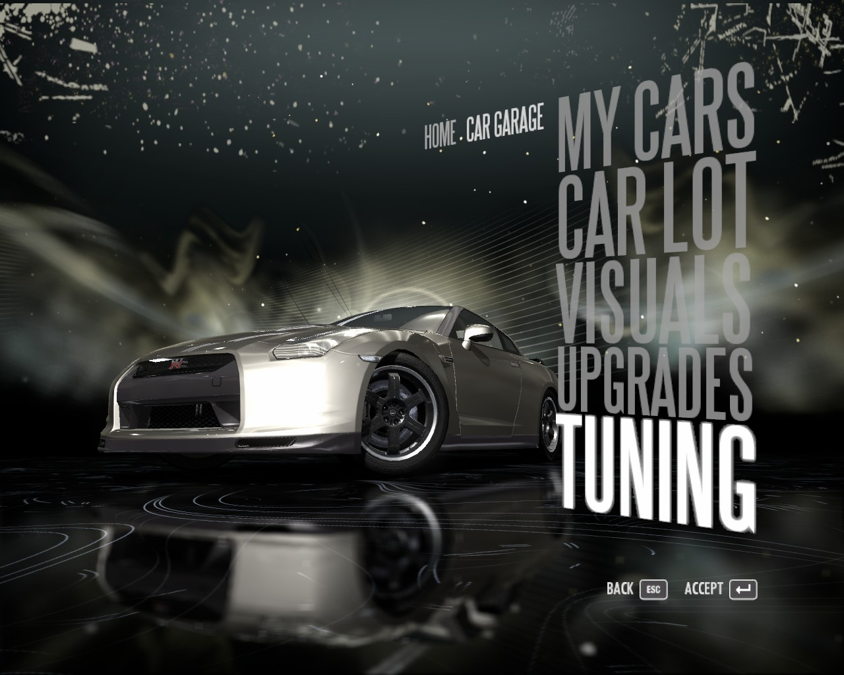
Jawaban
Benar, Karena pada konfigurasi gear ratio mengubah nilai full speed dan akselerasi pada tiap tahap per gear, sehingga jika ratio di ubah akan ada kemungkinannya akselerasi lebih cepat yang menjadikan full speed berkurang atau sebaliknya
Referrence: Nfsunlimited

